Slide 1
微机原理与接口技术
第三章 8086指令系统

Slide 2
第三章 8086指令系统
3.1 概述
3.2 指令的寻址方式
3.3 指令系统

Slide 3
3.3 指令系统-概述
8086 16位的指令系统与32位的 80x86指令系统完全兼容，是Intel 80x86系列指令系统的基础
8086指令系统共包括92种基本指令，按功能分为6大类：
  数据传送指令
  算术运算指令
  逻辑运算和移位指令
  串操作指令
  控制转移指令
  处理器控制指令

Slide 4
3.3 指令系统-通用数据传送指令
指令书写格式： MOV dst, src
指令执行的操作：(dst)←(src)
指令说明
  操作数类型：立即操作数，寄存器操作数，存储器操作数
  立即操作数不能作为目的操作数DST
  错误：MOV 30H, AL
  两个操作数也不能同时为存储器操作数
  错误： MOV [DI+100H], [SI+200H]
  目的操作数与源操作数的长度必须一致
  错误： MOV AH, BX

Slide 5
3.3 指令系统-通用数据传送指令
指令说明
  目的操作数DST不能是CS
  错误： MOV CS, AX
  目的操作数DST和源操作数SRC不能同时为段寄存器
  错误： MOV DS, ES
  立即数不能直接传送到段寄存器
  错误： MOV DS, 1234H
  正确： MOV AX, 1234H
  MOV DS, AX
  不影响标志位

Slide 6
3.3 指令系统-交换指令
指令书写格式： XCHG OP1, OP2
指令执行的操作：(OP1)←→(OP2)
指令说明
  用于寄存器与寄存器之间交换数据,寄存器与存储器之间交换数据
  两个操作数的长度必须一致，可为寄存器操作数或存储器操作数
  不能在存储器与存储器之间对换数据
  不允许使用段寄存器；
  不影响标志位
例：
  XCHG BL, DL ; 字节操作
  XCHG AX, [SI+0600H] ; 字操作

Slide 7
3.3 指令系统—换码指令
指令书写格式： XLAT
指令执行的操作：
  (AL)←((DS:BX+AL))
  查表操作，将BX指定的缓冲区中、AL指定的位移处的一个字节数据取出赋给AL
指令说明
  操作数隐含使用基地址寄存器BX与AL寄存器
  换码指令执行前，在主存建立一个字节量表格，内含要转换的目的码字，表格首地址存放于BX，AL存放相对表格首地址的位移量
  换码指令执行后，指令将AL寄存器的内容转换为目标码字，因为偏移量AL为8位，表格长度≤256字节
  不影响标志位

Slide 8
3.3 指令系统-地址传送指令
取偏移地址指令： LEA reg, mem
指令执行的操作： (reg) ←EA of src
指令说明
  src必须为存储器寻址方式
  reg不能为段寄存器
  不影响标志位
例：(DS)=C000H, (BX)=0010H
  MOV DI, [BX] ; (DI)=5678H
  LEA DI, [BX] ; (DI)=0010H
C000:0000H
C000:0010H
C000:0011H C000:0012H C000:0013H
DS
78H
56H
34H
12H

Slide 9
3.3 指令系统-堆栈操作指令
堆栈（stack）
堆栈区：存储器中开设的一个特定区域，用于暂存数据
堆栈区采用后进先出的操作方式
堆栈区由段地址寄存器SS与堆栈指针寄存器SP寻址：
  SS：提供段地址
  SP：提供偏移地址
堆栈区中存放的数据由高位地址向低位地址方向增长，SP总是指向栈顶，进栈和出栈指令会自动修改SP指针

Slide 10
3.3 指令系统-堆栈操作指令
进栈指令：PUSH src
指令执行的操作：
  (SP) ← (SP-2)
  ((SP)) ← (src)
出栈指令：POP dst
指令执行的操作：
  (dst) ← ((SP))
  (SP) ← (SP+2)
指令说明
  PUSH和POP指令均为字操作
  × PUSH BH
  POP指令的dst不能为立即数与CS
  × POP 15H，POP CS
  PUSH、POP指令不影响标志位
AX
PUSH AX
12
50
(SP)=00FEH(新栈顶)
50H
12H
(SP)=0100H(初始栈顶)
BX
POP BX
12
50
(SP)=00FEH(执行前栈顶)
50H
12H
(SP)=0100H(执行后栈顶)

Slide 11
3.3 指令系统-输入输出指令
直接寻址输入输出指令：端口的寻址范围， 0≤ port ≤ 0FFH
  字节输入指令： IN AL, port
  指令执行的操作：(AL) ← (port)
  例：IN AL，28H
  字节输出指令： OUT port , AL
  指令执行的操作：(port) ← (AL)
  字输入指令： IN AX, port
  指令执行的操作：(AX) ← (port+1,port)
  字输入指令： OUT port , AX
  指令执行的操作：(port+1,port) ← (AX)

Slide 12
3.3 指令系统-输入输出指令
间接寻址输入输出指令：端口的寻址范围， 0≤ port ≤ 0FFFFH
  字节输入指令： IN AL, DX
  指令执行的操作： (AL) ← ((DX))
  字节输出指令： OUT DX , AL
  指令执行的操作： ((DX)) ← (AL)
  字输入指令： IN AX, DX
  指令执行的操作：(AX) ← ((DX+1,(DX))
  字输出指令： OUT DX , AX
  指令执行的操作：((DX+1,(DX)) ← (AX)
指令说明
  I/O端口与CPU间通信都是由IN和OUT指令来完成；
  不影响标志位

Slide 13
3.3 指令系统
数据传送指令
算术运算指令
逻辑运算和移位指令
串操作指令
控制转移指令
处理器控制指令

Slide 14
3.3 指令系统-运算结果对标志位影响
对标志位的影响：算术运算指令影响状态标志位
  当无符号数运算结果溢出时，CF=1
  当有符号数运算产生溢出时，OF=1
  当运算结果中低8位有偶数个1或0个1，则PF=1
  若加减法运算时低4位向高位产生进位/借位，则AF=1
  若运算结果为0，则ZF=1
  若运算结果为负数，则SF=1

Slide 15
3.3 指令系统-加法指令
加法指令： ADD dst, src
指令执行的操作： (dst) ← (src) + (dst)
带进位的加法指令：ADC dst, src
指令执行的操作： (dst) ← (src) + (dst) + CF
指令说明
  dst不能为立即数，dst和src不能同时为存储器操作数
  ADD和ADC指令可进行字节加法或字的加法
  ADC用于多字节/字的加法运算
  ADD和ADC指令影响标志位OF、SF、ZF、AF、PF、CF

Slide 16
3.3 指令系统-加法指令
例： MOV BX, 0F4F0H (62704,-2832 )
ADD BX, 5463H (21603)
1111 0100 1111 0000 (62704,-2832 )
+ 0101 0100 0110 0011 (21603)
1 0100 1001 0101 0011
运算结果：(BX)=4953H
CF=1， OF=0，ZF=0，SF=0，AF=0，PF=1

Slide 17
3.3 指令系统-减法指令
减法指令： SUB dst, src
指令执行的操作： (dst) ← (dst) - (src)
带借位的减法指令：SBB dst, src
指令执行的操作： (dst) ← (dst) - (src) - CF
指令说明
  dst不能为立即数，dst和src不能同时为存储器操作数
  SUB，SBB可进行字节减法或字的减法
  SBB用于多字节/字的减法
  SUB、SBB影响标志位OF、SF、ZF、AF、PF、CF

Slide 18
3.3 指令系统-加1/减1指令
加1指令： INC dst
指令执行的操作：(dst) ← (dst) + 1
减1指令： DEC dst
指令执行的操作：(dst) ← (dst) – 1
指令说明
  dst不能为立即数
  INC与DEC指令影响除CF外的其它标志位
例：INC AX
DEC BYTE PTR [DI+1000H]

Slide 19
3.3 指令系统-比较指令
指令书写格式：CMP opr1, opr2
指令执行的操作：根据(opr1) - (opr2)的运算结果设置标志位,运
算后两个操作数的内容不发生改变
指令说明
  CMP指令的两个操作数，不能同时为存储器操作数；
  CMP指令对两个操作数的大小进行比较，指令后跟条件转移指令
  CMP指令影响标志位OF、SF、ZF、AF、PF、CF
例： CMP AL，BL
JZ EQU ；if ZF=1 goto EQU，EQU为指令语句的标号
  ................
  EQU：

Slide 20
3.3 指令系统- BCD码调整指令
十进制数 | 压缩BCD码 (每一位十进制数字用4位比特表示) | 非压缩BCD码 (每一位十进制数字用1个字节表示)
0 | 0000 0000 | 00000000 00000000
1 | 0000 0001 | 00000000 00000001
2 | 0000 0010 | 00000000 00000010
3 | 0000 0011 | 00000000 00000011
4 | 0000 0100 | 00000000 00000100
5 | 0000 0101 | 00000000 00000101
6 | 0000 0110 | 00000000 00000110
7 | 0000 0111 | 00000000 00000111
8 | 0000 1000 | 00000000 00001000
9 | 0000 1001 | 00000000 00001001
10 | 0001 0000 | 00000001 00000000
11 | 0001 0001 | 00000001 00000001

Slide 21
3.3 指令系统-压缩BCD码调整指令
加法十进制调整：DAA
减法十进制调整：DAS
指令完成的操作：
  加法调整：(AL) ←将AL中的和调整为压缩BCD格式
  减法调整：(AL) ←将AL中的差调整为压缩BCD格式
  结果(AL)低4位>9或AF=1，则(AL)=(AL)±06H，且AF=1
  结果(AL)高4位>9或CF=1，则(AL)=(AL)±60H，且CF=1
指令说明：
  调整指令不能单独使用，应紧跟加/减指令之后
  影响除OF外的标志位

Slide 22
3.3 指令系统-压缩BCD码调整指令
十六进制加法运算，模为16，逢16进1；十进制加法运算，模为10，逢10进1，两者之间模的差为6
十进制调整指令DAA是如何对加法结果进行调整的呢？
  首先考虑低四位的调整
  如果低四位运算结果小于9，且辅助进位标志AF=0，不需要进行调整，因为此时十六进制加法运算与十进制加法运算结果相同
  如果低四位运算结果大于9，则将运算结果加6（十六进制加法），即补足两种进制的模差即可得到十进制的运算结果。
  高四位的调整与第四位的调整过程类似，但要考虑AF，再进行调整，由于是高四位，因此调整时加60H。另外，影响的标志位为CF

Slide 23
3.3 指令系统-压缩BCD码调整指令
例，计算 84 + 39 = ？十进制数89与34的采用压缩BCD码表示为84H与39H
MOV AL, 84H
ADD AL，39H
DAA
1000 0100 (84H)
+ 0011 1001 (39H)
1011 1101 (BDH) ；首先进行低四位调整
+ 0000 0110 (06H) ；低四位运算结果0DH>9,加06H进行十进制调整
1011 0011 (B3H) ；低四位调整后结果为B3H,同时AF=1
+ 1 ； 高四位运算结果首先与AF相加
1100 0011 (C3) ； 结果为C3H
+ 0110 0000 (60H) ； 高四位运算结果>9，加60H进行十进制
1 0010 0011 (23H) ； 高四位调整后结果为23H, CF=1
运算结果：84 + 39 = 123，CF = 1，AF = 1

Slide 24
3.3 指令系统
数据传送指令
算术运算指令
逻辑运算和移位指令
串操作指令
控制转移指令
处理器控制指令

Slide 25
3.3 指令系统-逻辑运算指令
逻辑与指令： AND dst, src ;(dst) ← (dst)∧(src)
逻辑或指令： OR dst, src ;(dst) ← (dst)∨(src)
逻辑异或指令：XOR dst, src ;(dst) ← (dst)⊕(src)
逻辑非指令： NOT opr ;(opr) ← (opr)
测试指令： TEST opr1, opr2 ;(opr1) ∧ (opr2)
指令说明：
  目的操作数与源操作数具有相同宽度
  操作数可为寄存器操作数，也可为存储器操作数，源操作数还可以为立即操作数
  目的操作数与源操作数不能同为存储器操作数；
  NOT指令不影响标志位，其它4条指令影响SF、ZF和PF，CF=OF=0，AF无定义
  TEST指令常用于对特定位进行测试,其后一般接条件转移指令

Slide 26
3.3 指令系统-逻辑运算指令
逻辑运算指令例:
AND AL, 0FH ；使(AL)4~7=0
OR AX, 3030H ；(AX)中非压BCD变为ASCII
XOR AX, AX ；使(AX) = 0
TEST AL,01H ; 测试AL中数据的奇、偶
JZ EVEN

Slide 27
3.3 指令系统-移位指令
逻辑左移指令： SHL dst, cnt
算术左移指令： SAL dst, cnt
逻辑右移指令： SHR dst, cnt
算术右移指令： SAR dst, cnt
指令说明：
  dst为目的操作数，操作数类型可为寄存器操作数或存储器操作数
  cnt为移位次数，可为立即数1，或由寄存器CL指定
  SHL、SHR和SAL指令影响标志位CF和OF，cnt=1时，SHL与SAL移位后的最高位和CF不同，则OF=1；SHR，OF=移位前最高位
  SAR指令影响标志位CF、OF、PF、SF、ZF，AF不确定；
高位
低位
CF
操作数：字/字节
0
逻辑/算术左移
高位
低位
CF
操作数：字/字节
0
逻辑右移
高位
低位
CF
操作数：字/字节
算术右移

Slide 28
3.3 指令系统-移位指令
例：左/右移n位，相当于乘/除2n，带符号数(补码)使用SAL、SAR移位指令，计算 30×10 =?可变换为30×10 = 30×8 + 30×2=?
MOV BX, 30 ；赋值，(BX)=30=1EH=0000 0000 0001 1110B
SAL BX, 1 ；乘2, (BX)= 0000 0000 0011 1100B=60
MOV AX，BX ；暂存结果
MOV CL, 2 ；乘8应移位3次，之前已移位1次，置移位初值2，
SAL BX, CL ；乘8 (BX)= 0000 0000 1111 0000B=240
ADD AX, BX ；计算结果, ((BX))= (AX)+ ((BX))=60+240=300
说明:加减法指令与移位指令的运行速度比乘除法指令快

Slide 29
3.3 指令系统-循环移位指令
循环左移指令：ROL dst, cnt
循环右移指令：ROR dst, cnt
带进位的循环左移指令：RCL dst, cnt
带进位的循环右移指令：RCR dst, cnt
指令说明
  dst为目的操作数，操作数类型可为寄存器操作数或存储器操作数
  cnt为移位次数，可为立即数1，或由寄存器CL指定
  循环移位指令影响标志位CF和OF，cnt=1时，移位后的最高位和CF不同，则OF=1；
高位
低位
CF
操作数：字/字节
循环左移
高位
低位
操作数：字/字节
CF
循环右移
高位
低位
CF
操作数：字/字节
带进位的循环左移
高位
低位
操作数：字/字节
CF
带进位的循环右移

Slide 30
3.3 指令系统-循环移位指令
例：检测寄存器BL数值位为1的个数，(BL)=1011 0011B
MOV CL，8 ；置循环初值
XOR AL, AL ；AL清零，保存数值为1的个数
L1：ROL BL，1 ；循环左移，最高位送标志位，L1为标号
JNC L2 ； CF=0，转移至L2
INC AL ；数值为1的个数加1
L2: LOOP L1 ；循环8次退出, (AL)=5， (BL)=1011 0011B

Slide 31
3.3 指令系统
数据传送指令
算术运算指令
逻辑运算和移位指令
串操作指令
控制转移指令
处理器控制指令

Slide 32
3.3 指令系统-串操作指令
串操作指令用来处理存储器内连续存放的若干个字节串（字串）
串操作指令首先完成处理，然后自动进行指针修改
源串必须在数据段中，由SI间接寻址，允许段超越
目的串必须在附加段中，由DI间接寻址，ES不允许段超越
串处理的方向取决于方向标志DF
  DF=0时：指针SI、DI自动增量修改
  DF=1时：指针SI、DI自动减量修改
设置方向标志指令
  CLD ; DF=0
  STD ; DF=1
串处理指令可加重复前缀，使串处理指令循环执行，重复次数由CX寄存器的值决定，每次重复，指针都自动修改
串操作指令效率高，合理选用利于程序优化。

Slide 33
3.3 指令系统-串操作指令
传送串指令：字节传送：MOVSB / 字传送：MOVSW
  串中元素的传送：((ES:DI)) ← ((DS:SI))
  地址更新：(SI) ← (SI)±1(2)，(DI) ← (DI) ±1(2)
存储串指令：字节存储：STOSB / 字存储：STOSW
  串中元素的存储：((ES:DI)) ← (AL)或(AX)
  地址更新：(DI) ← (DI)±1(2)
读取串指令：字节读取：LODSB / 字读取：LODSW
  串中元素的读取：(AL)或(AX) ← ((DS:SI))
  地址更新：(SI) ← (SI)±1(2)

Slide 34
3.3 指令系统-串操作指令
比较串指令：字节比较：CMPSB / 字比较：CMPSW
  串中元素的比较：((DS:SI)) — ((ES:DI))
  地址更新：(SI) ← (SI)±1(2)，(DI) ← (DI) ±1(2)
扫描串指令：字节扫描SCASB / 字扫描SCASW
  串中元素的扫描：(AL)或(AX) —((ES:DI))
  地址更新：(DI) ← (DI) ±1(2)
指令说明
  操作数全部隐含
  MOVS、STOS和LODS指令不影响标志位
  CMPS和SCAS指令根据比较结果设置标志位

Slide 35
3.3 指令系统-串重复前缀
无条件重复前缀：REP
前缀执行的操作
  重复执行串指令，(CX)=重复次数
  (CX)=0，串指令执行完毕，否则：(CX)=(CX)-1；重复执行串指令
条件重复前缀： REPE/REPZ
前缀执行的操作
  相等/为零时重复串指令，(CX)=次数
  (CX)=0或ZF=0，串指令执行完毕，否则：(CX)=(CX)-1；重复执行串指令
条件重复前缀： REPNE/REPNZ ;
前缀执行的操作
  不相等/不为零时重复串指令，(CX)=次数
  (CX)=0或ZF=1，串指令执行完毕，否则：(CX)=(CX)-1；重复执行串指令

Slide 36
3.3 指令系统-串重复前缀
说明
  重复前缀指令不能单独使用，不影响标志位；
  与MOVS和STOS联用的重复前缀是REP,LODS一般不加重复前缀
  与CMPS和SCAS指令联用的重复前缀是 REPE/REPZ 或REPNE/REPNZ

Slide 37
3.3 指令系统-串处理指令
例1：检测100个从DATAM
开始的存储器单元：
  PUSH DS
  POP ES
  CLD
  MOV CX, 100
  MOV DI, OFFSET DATAM
  MOV AL, 0AAH
  REP STOSB
  MOV DI, OFFSET DATAM
  MOV CX, 100
  MOV AL, 0AAH
  CLD
  REPZ SCASB
  JZ GOOD
BAD:
例2：比较存储器中各100字节
的两个字符串：
  PUSH DS
  POP ES
  CLD
  MOV SI, OFFSET STRING1
  MOV DI, OFFSET STRING2
  MOV CX, 0064H
  REPZ CMPSB
  JNZ UNMAT
  MOV AL, 0
  JMP EXIT
UNMAT:
MOV AL, 0FFH
EXIT:
MOV RESULT, AL

Slide 38
3.3 指令系统
数据传送指令
算术运算指令
逻辑运算和移位指令
串操作指令
控制转移指令
处理器控制指令

Slide 39
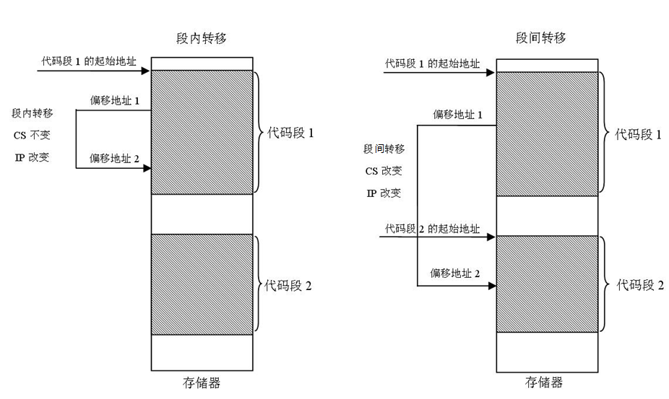
3.2 指令的寻址方式-转移地址的寻址

Slide 40
3.3 指令系统-无条件转移指令-标号
标号——指令所在存储单元的符号地址
标号的三个属性：
  段地址：即标号所对应指令的段地址；
  偏移地址：标号所对应指令的偏移地址；
  类 型： NEAR或FAR：
    NEAR—表示标号所在语句与转移指令在同一码段内,跳转时只
    需改变IP即可。
    FAR—标号所在语句与转移指令不在同一代码段内。
    若没有对类型进行说明,默认为NEAR。
标号通常作为转移指令的转移地址。

Slide 41
3.3 指令系统-无条件转移指令
段内直接短转移指令：JMP SHORT label
  指令执行的操作： (IP)←(IP)+disp(8)
段内直接近转移指令：JMP NEAR PTR label
  指令执行的操作： (IP)←(IP)+disp(16)
段内间接转移指令： JMP reg
  指令执行的操作： (IP) ← (reg)
  例：JMP BX
段内间接转移指令： JMP WORD PTR src
  指令执行的操作： (IP) ← (EA+1, EA)

Slide 42
3.3 指令系统-无条件转移指令
段间直接转移指令：JMP FAR PTR label
指令执行的操作：
  (IP) ← (EA of label )
  (CS) ← (CS of label )
段间间接转移指令：JMP DWORD PTR src
指令执行的操作
  (IP) ← (EA+1,EA)
  (CS)← (EA+3,EA+2)
无条件转移指令不影响标志位

Slide 43
3.3 指令系统-条件转移指令
条件转移指令：JCC SHORT label
指令执行的操作
  根据条件CC转移
  (IP) ←(IP)+disp(8)
指令说明
  所有的条件转移都是段内直接短转移
  同一条指令有几种不同的助记符，功能相同，如JZ/JE，转移条件均为ZF=1
  条件转移指令不直接影响标志位

Slide 44
3.3 指令系统-条件转移指令
分 类 | 指 令 助 记 符 | 转 移 条 件 | 指 令 功 能
根据 条件码的值 转移 | JZ/JE | ZF=1 | 为零/相等，转移
 | JNZ/JNE | ZF=0 | 不为零/不相等，转移
 | JS | SF=1 | 为负，转移
 | JNS | SF=0 | 为正，转移
 | JO | OF=1 | 溢出，转移
 | JNO | OF=0 | 不溢出，转移
 | JP | PF=1 | 奇偶位为1，转移
 | JNP | PF=0 | 奇偶位为0，转移
 | JC | CF=1 | 进位位为1，转移
 | JNC | CF=0 | 进位位为0，转移
比较两个 无符号数 | JB/JNAE/JC | CF=1 | 低于/不高于等于，转移
 | JNB/JAE/JNC | CF=0 | 不低于/高于等于，转移
 | JBE/JNA | CF=1或ZF=1 | 低于等于/不高于，转移
 | JNBE/JA | CF=0且ZF=0 | 不低于等于/高于，转移
比较两个 带符号数 | JL/JNGE | SF OF=1且ZF=0 | 小于/不大于等于，转移
 | JNL/JGE | SF OF=0或ZF=1 | 不小于/大于等于，转移
 | JLE/JNG | SF OF=1或ZF=1 | 小于等于/不大于，转移
 | JNLE/JG | SF OF=0且ZF=0 | 不小于等于/大于，转移
根据CX值转移 | JCXZ | (CX)=0 | CX内容为0，转移

Slide 45
3.3 指令系统-条件转移指令
例1： 比较两个无符号数是否相等：(AL)=80H，(BL)=01H
CMP AL, BL ; 比较，影响标志位
JE EQU ; 为零判断是否相等转移
…….
EQU： …….
…….
例2： 判别BX寄存器最低位是否为1?
TEST BX, 01H ; 进行测试
JNZ NON_ZERO
……..
NON_ZERO : ……..
……..

Slide 46
3.3 指令系统-循环控制指令
循环指令：LOOP label
指令执行的操作
  (CX)=(CX)-1
  若(CX)≠0，则循环转移至label处；否则结束循环
循环指令： LOOPZ/LOOPE label
指令执行的操作
  (CX)=(CX)-1
  若ZF=1且(CX)≠0，则则循环转移至label处；否则结束循环
循环指令： LOOPNZ/LOOPNE label ;
指令执行的操作
  (CX)=(CX)-1，
  若ZF=0且(CX)≠0，则则循环转移至label处；否则结束循环
指令说明
  所有的循环控制转移都是短转移；
  循环控制指令不影响标志位。

Slide 47
3.3 指令系统-循环控制指令
例： 寻找10字节数据串中的第一个非零项
MOV CX, 10 ；循环查找10次
NEXT: INC SI ；指针增加1
CMP BYTE PTR[SI], 0 ；影响标志位
LOOPZ NEXT ；ZF=1且CX≠0，循环
JNZ NON_ZERO ；找到非零项，转移

Slide 48
3.3 指令系统-过程（子程序）调用和返回指令
段内直接调用：CALL sub（过程名）
指令执行的操作
  现场保护：“PUSH IP” ，(SP) = (SP)-2，((SP))=(IP)
  地址转移：(IP) = (IP)+disp(16)
段内间接调用： CALL src
指令执行的操作
  现场保护： “PUSH IP” ，(SP) = (SP)-2，((SP))=(IP)
  地址转移：(IP) = (寄存器)或(EA)
指令说明：段内直接调用与间接调用为近调用

Slide 49
3.3 指令系统-过程（子程序）调用和返回指令
段间直接调用：CALL FAR PTR sub（过程名）
指令执行的操作
  现场保护： “PUSH CS”：(SP) = (SP)-2，((SP))=(CS)
  “PUSH IP”： (SP) = (SP)-2，((SP))=(IP)
  地址转移： (IP) = IP of sub，(CS)=CS of sub
段间间接调用： CALL DWORD PTR src
指令执行的操作
  现场保护： “PUSH CS”：(SP) = (SP)-2，((SP))=(CS)
  “PUSH IP”： (SP) = (SP)-2，((SP))=(IP)
  地址转移： (IP) = (EA)，(CS)=(EA+2)
指令说明：段间直接调用与间接调用为远调用

Slide 50
3.3 指令系统-过程（子程序）调用和返回指令
段内返回：RET
指令执行的操作
  恢复现场： “POP IP”， (IP) = ((SP))，(SP)=(SP)+2
段间返回：RET
指令执行的操作
  恢复现场：“POP IP” ，(IP) = ((SP))， (SP)=(SP)+2
  “POP CS”，(CS) = ((SP))，(SP)=(SP)+2
带参数的返回：RET n
指令执行的操作：
  恢复现场：段内返回， “POP IP”
  段间返回， “POP IP” ，“POP CS”
  修改堆栈指针，释放参数占用的堆栈空间： (SP) = (SP)+n
指令说明：过程调用与返回指令不影响标志位

Slide 51
3.3 指令系统-中断和中断返回指令
中断是指CPU暂停正在执行的程序，转向执行一个专用的中断服务程序，处理完毕后，在返回被暂停的程序继续运行
8086中断系统分为外部（硬件）中断和内部（软件）中断，内部中断主要由中断指令引起
存储器空间的00000H~003FFH的区域为中断向量表，存放256个中断向量（中断服务程序入口地址），每个中断向量为4字节，前两个字节存放中断服务程序入口地址的偏移量IP，后两个字节存放中断服务程序入口地址的段基址CS
中断发生时，CPU首先将正在执行程序的现场进行保护，然后根据中断类型号从中断向量表中找到中断服务的入口地址，执行中断服务程序，完毕后恢复保护现场，继续被中止程序的运行，中断指令调用中断例行程序为远调用

Slide 52
3.3 指令系统-中断和中断返回指令
软件中断：INT n （中断向量号）
指令执成的操作
  标志寄存器保护：“PUSHF”，(SP) = (SP)-2，((SP))=(FLAGS)
  标志位IF、TF，关可屏蔽中断和单步中断
  断点保护：“PUSH CS”，(SP)=(SP)-2，((SP))=(CS)
  “PUSH IP”， (SP)=(SP)-2，((SP))=(IP)
  中断调用（地址转移）： (IP)=(n×4)，(CS)=(n×4+2)
溢出中断(n=4)：INTO
指令执行的操作：与软件中断一致，取n等于4
Notes:
×

Slide 53
3.3 指令系统-中断和中断返回指令
中断返回：IRET
指令执行的操作：
  断点恢复 ： “POP IP”， (IP) = ((SP))，(SP) = (SP)+2
  “POP CS”， (CS) = ((SP))，(SP) = (SP)+2
  标志寄存器恢复：“POPF”， (FLAGS) = ((SP))，(SP) = (SP)+2
指令说明
  中断指令只影响标志位IF和TF。
  中断服务子程序的调用为远调用（同时更新CS，IP）
  中断调用与过程调用均使程序发生转移，但调用指令执行的操作有区别，返回指令执行的操作也有所不同。

Slide 54
3.3 指令系统
数据传送指令
算术运算指令
逻辑运算和移位指令
串操作指令
控制转移指令
处理器控制指令

Slide 55
3.3 指令系统-处理器控制指令
分 类 | 指令助记符 | 指 令 功 能
标志位 处理 | CLC/STC | CF置0/置1
 | CMC | CF求反
 | CLD/STD | DF置0/置1
 | CLI/STI | IF置0/置1
处理机 控制 （不影响标志位） | NOP | 无操作，执行3个时钟周期
 | HLT | 暂停，等待中断，中断后继续
 | WAIT | 等待，测试TEST引脚，若为1继续执行；若为0则等待，直到TEST为1
 | ESC mem | 交权，CPU从存储器mem中取出指令或操作数通过总线送给其它处理器
 | LOCK | 总线封锁前缀，使LOCK为0直到执行 完下一条指令：LOCK MOV [SI], AL
Notes:
×

Slide 56
习题
1、若寄存器AX,BX,CX,DX的内容分别为10，20，30，40时，依次执行
PUSH AX, PUSH BX, POP CX, POP DX, PUSH CX, PUSH DX,
POP AX,POP BX后，寄存器 AX和BX 的内容分别为多少？
2、假设数的长度(以字计 )存放于2500 H字节单元，两个无符号二进制数
分别从2000H和3000 H 开始存放 (低字在前)，
试编程计算两数之和并存放于2000H开始处。
3、试述中断返回指令IRET和子程序返回指令RET的区别。
4、如果 JZ L 指令的实际偏移量超过了8位补码的表数范围，应如何处理
才能达到同样的转移目的？
5、编写程序，查找字符串STRING（共30个字符）中的‘$’字符，并用
空格代替它。
6、(AX)=1234H, (BL)=91H，执行下列指令后(AX)=？，各标志位值是什么？
(1) ADD AL, BL (2) SUB AL, BL (3)MUL BL (4) IDIV BL

Slide 57
习题
7、AX和BX中的内容为带符号数，CX和DX中的内容为无符号数，试用
比较指令和转移指令实现以下判断：
(1) 若DX值超过CX值，则转移执行EXCEED；
(2) 若BX值大于AX值，则转移执行EXCEED；
(3) 若CX值为0，则转移执行ZERO；
(4) 若BX-AX产生溢出，则转移执行OVERFLOW；
8、判断分析下列程序段执行结果：
MOV AX, 0A0BH PUSH AX
DEC AX POP BX
SUB AX, 00FFH INC BL
AND AX, 00FFH MUL BL
MOV CL, 03H HLT
SHL AL, CL
XCHG AL, AH 执行结果：
ADD AL, 25H (AX)= (BX)= (CX)= .

Slide 58
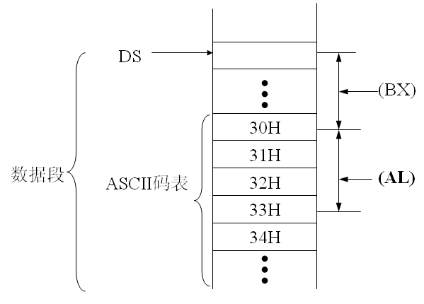
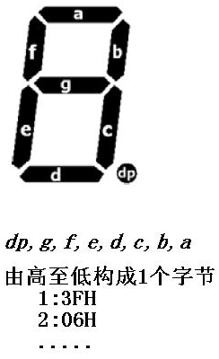
查表操作

Slide 59
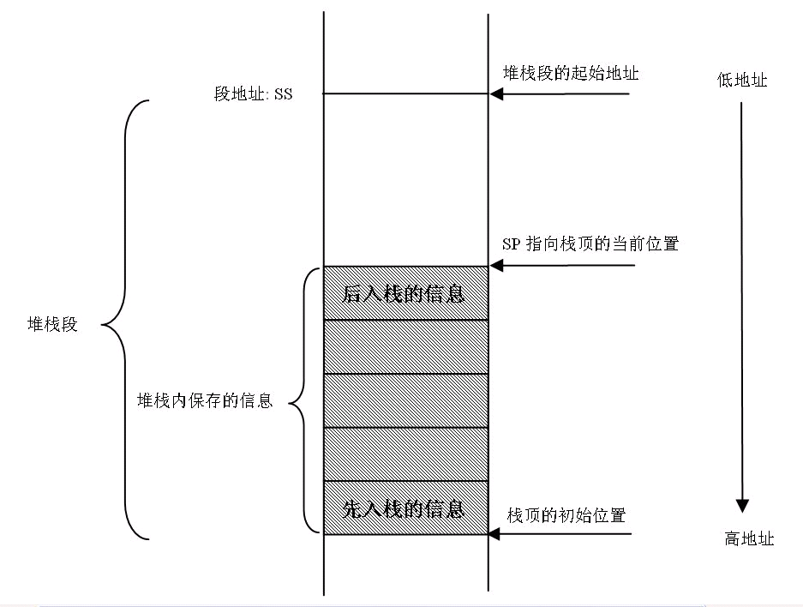
堆栈

Slide 60
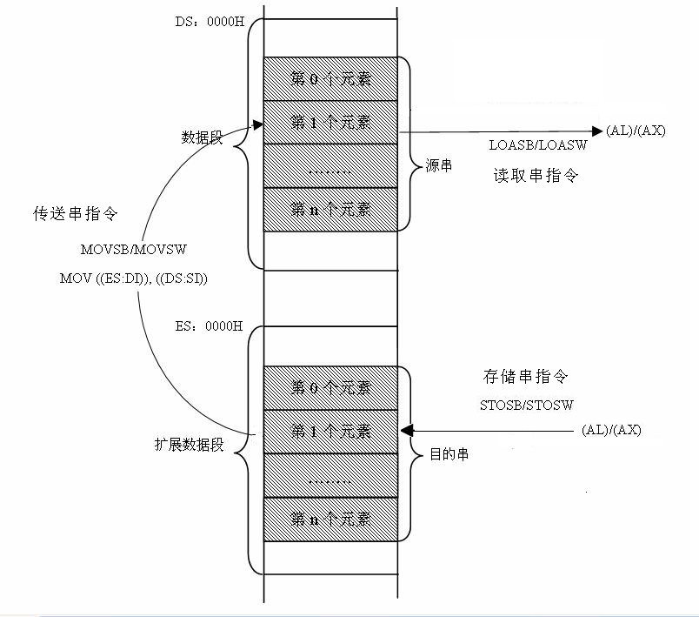

Slide 61
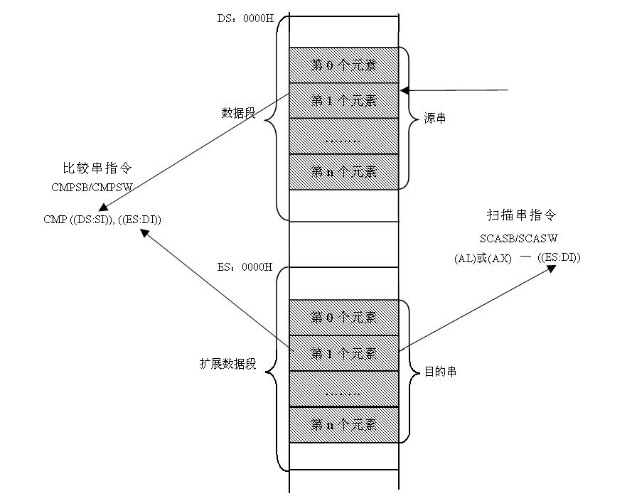

Slide 62
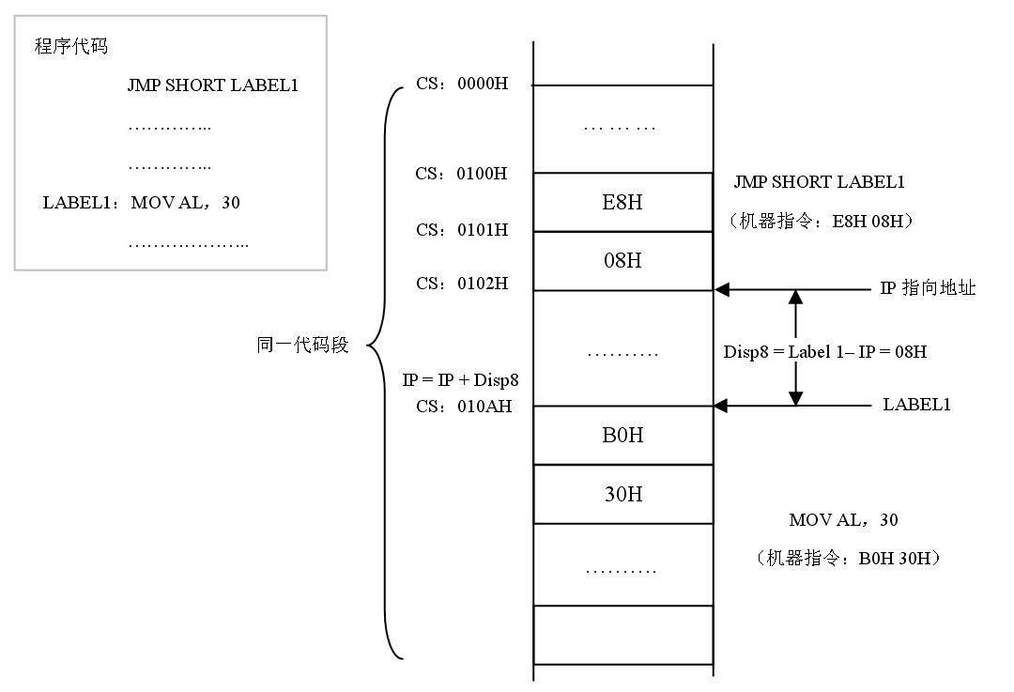
段内直接短转移

Slide 63
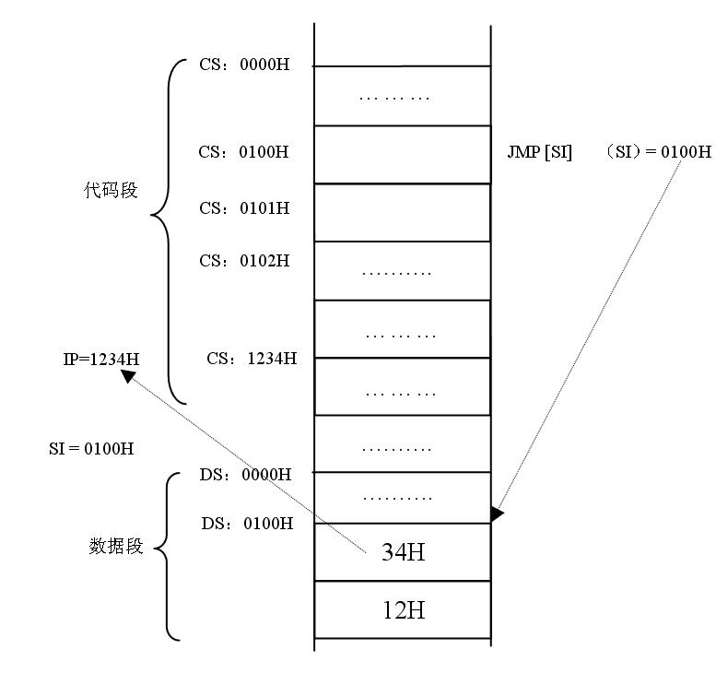
段内间接转移

Slide 64
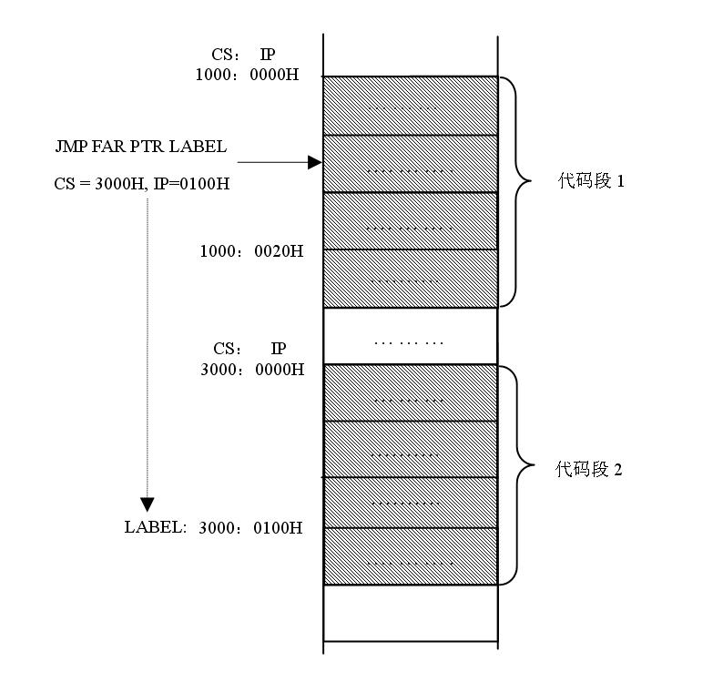
段间直接转移

Slide 65
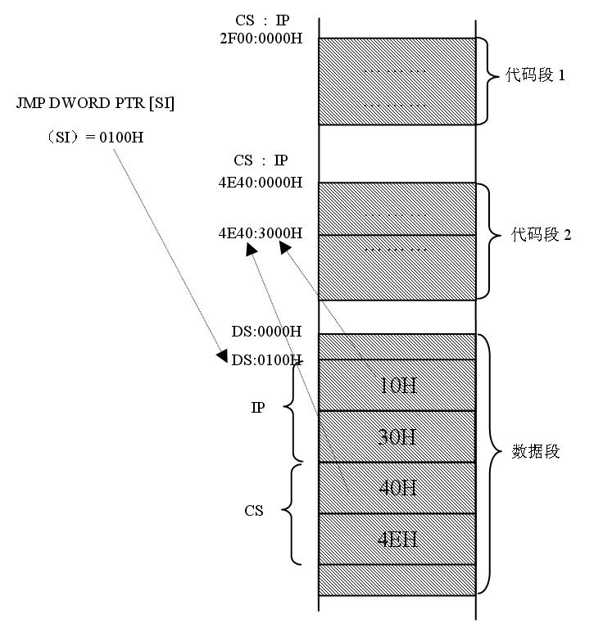
段间间接转移

